Slide 1


ДА ИЗСЛЕДВАМЕ ЗАЕДНО!

Slide 2

Регламент
Играта се състои от три кръга. На всеки три въпроса отборите теглят жребий, за да се определи редът, по който ще избират въпроси. Категориите са: граматика, фразеологизми, семантични отношения и правопис, и според трудността си носят 50, 75 или 100 точки. Време за отговор – по 1 минута за въпроси за 50 точки и по 1 минута и половина за въпроси за 75 и 100 точки.

Slide 3
Регламент
Всеки верен и пълен отговор носи на състезателите посочения брой точки.
Ако отборът даде частично верен и/или непълен отговор, точките се намаляват.

Slide 4
Граматика | Фразеоло- гизми | Семантични отношения | Правопис | Игра с публиката
50 т. | 50 т. | 50 т. | 50 т. | Игра 1
75 т. | 75 т. | 75 т. | 75 т. | Игра 2
100 т. | 100 т. | 100 т. | 100 т. | Игра 3

Slide 5
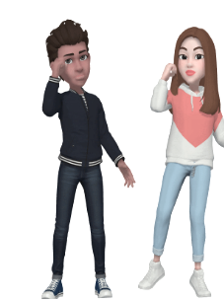
Фразеологизми 50 точки
Кой от изброените изрази се употребява със значение ‘несполучлив завършек на нещо заради участието на мнозина’?
А) Краят му не се вижда.
Б) Пия от много извори.
В) Много баби – хилаво дете.
Г) С един куршум – два заека.

Slide 6
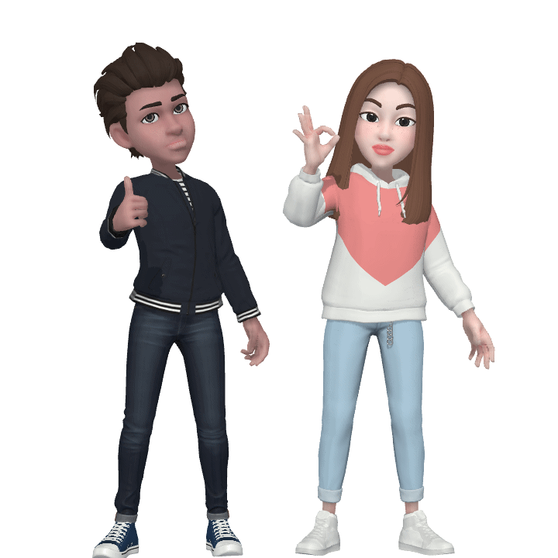
Фразеологизми 50 точки
Кой от изброените изрази се употребява със значение ‘несполучлив завършек на нещо заради участието на мнозина’?
А) Краят му не се вижда. – ‘употребява се, когато нещо продължава много време, изглежда, че трае безкрайно’
Б) Пия от много извори. – ‘имам добра и
разностранна информация, осведомен съм добре’
В) Много баби – хилаво дете.
Г) С един куршум – два заека. – ‘с минимални усилия
и средства постигам двойна цел’

Slide 7
Фразеологизми 75 точки
Свържете синонимните изрази. (по 15 т.)
1) последна дупка на кавала | А) с голямо закъснение
2) слагам си главата в торбата | Б) държа се надменно
3) свиря първа цигулка | В) човек, от когото нищо не зависи
4) виря си носа | Г) поемам голям риск
5) след дъжда качулка | Д) имам водеща роля
Slide 1

Slide 8
Фразеологизми 75 точки
Свържете синонимните изрази. (по 15 т.)
1) последна дупка на кавала | В) човек, от когото нищо не зависи
2) слагам си главата в торбата | Г) поемам голям риск
3) свиря първа цигулка | Д) имам водеща роля
4) виря си носа | Б) държа се надменно
5) след дъжда качулка | А) с голямо закъснение
Slide 1

Slide 9
Фразеологизми 100 точки
Кое от подчертаните словосъчетания е правилно? (по 25 т.)
Обяснете защо. (по 25 т.)
Не искам думите му да извадят Ахилесовата ми пета / ахилесовата ми пета на бял свят, затова се опитвам да я прикривам с чувство за хумор.
Зевс не оцени Сизифовия труд / сизифовия труд и не отмени наказанието.

Slide 10
Фразеологизми 100 точки
Кое от подчертаните словосъчетания е правилното? (по 25 т.)
Обяснете защо. (по 25 т.)
Не искам думите му да извадят ахилесовата ми пета на бял свят, затова се опитвам да я прикривам с чувство за хумор.
Зевс не оцени Сизифовия труд и не отмени наказанието.
Отговор: В първото изречение изразът е фразеологизъм със значение ‘слабо място’ и затова се пише с малка буква.
Във второто изречение изразът е употребен с прякото си значение (Сизифовия труд – ‘труда на Сизиф’) и притежателното прилагателно, образувано от името на митологичния герой, се пише с главна буква.

Slide 11

Семантични отношения 50 точки
Предположете кои са скритите думи, които са антоними на посочените. (по 10 т.)
А) обичам – н _ _ _ в _ _ д _ м
Б) тромав – п_ _ г_ _
В) неизвестен – _ р _ ч _ _
Г) вдигам – с _ _с _ _ _
Д) хуля – х _ _ _ я

Slide 12
Семантични отношения 50 точки
Предположете кои са скритите думи, които са антоними на посочените. (по 10 т.)
А) обичам ‘изпитвам обич, привързаност или симпатия към някого’ – ненавиждам ‘изпитвам ненавист, силна омраза към някого или нещо’
Б) тромав ‘който се движи и работи бавно, несръчно, непохватно’ – пъргав ‘който се движи с голяма лекота и бързина; подвижен, жив, бърз, чевръст’
В) неизвестен ‘който не е познат, не е известен’ – прочут ‘който е с голяма известност, популярност’ Г) вдигам ‘премествам нещо на по-високо’ – спускам ‘свалям нещо надолу’ Д) хуля ‘нападам някого с думи; ругая’ – хваля ‘изтъквам с одобрение достойнствата, заслугите на някого или нещо’

Slide 13
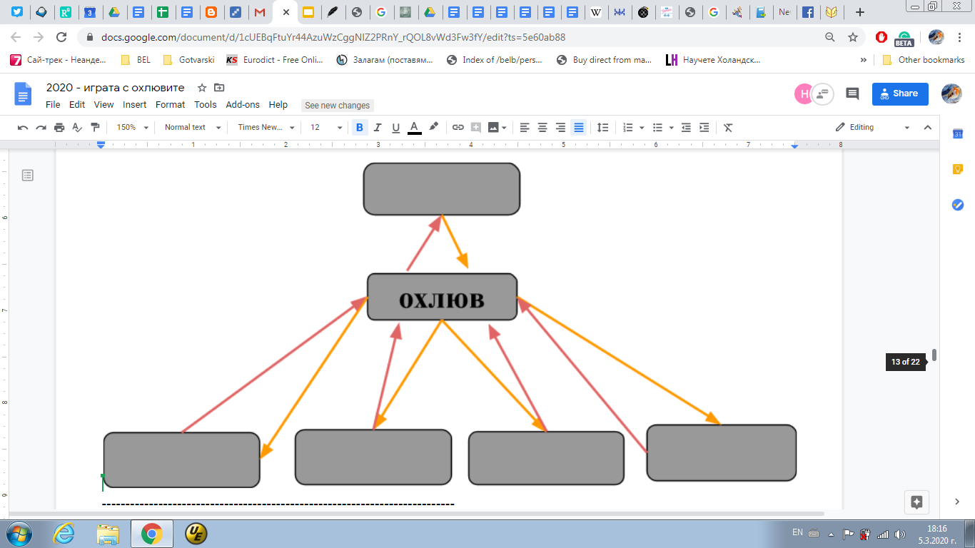
Семантични отношения 75 точки
Отношенията между значенията на потъмнените думи в текста могат да бъдат представени чрез схема. Попълнете я. (по 10 т.) Какви отношения изразяват стрелките? (25 т.)
Охлюви се наричат повечето мекотели от представителите на клас Коремоноги със спиралообразна и възобновима черупка. В малки водоеми – блата, езера, заблатени участъци на реки, се срещат предимно големият и малкият блатен охлюв. Градинският охлюв е сухоземен
обитател и се среща в градини, пасища и лозя.
Голям вредител по зеленчуковите
насаждения е голият охлюв.

Slide 14
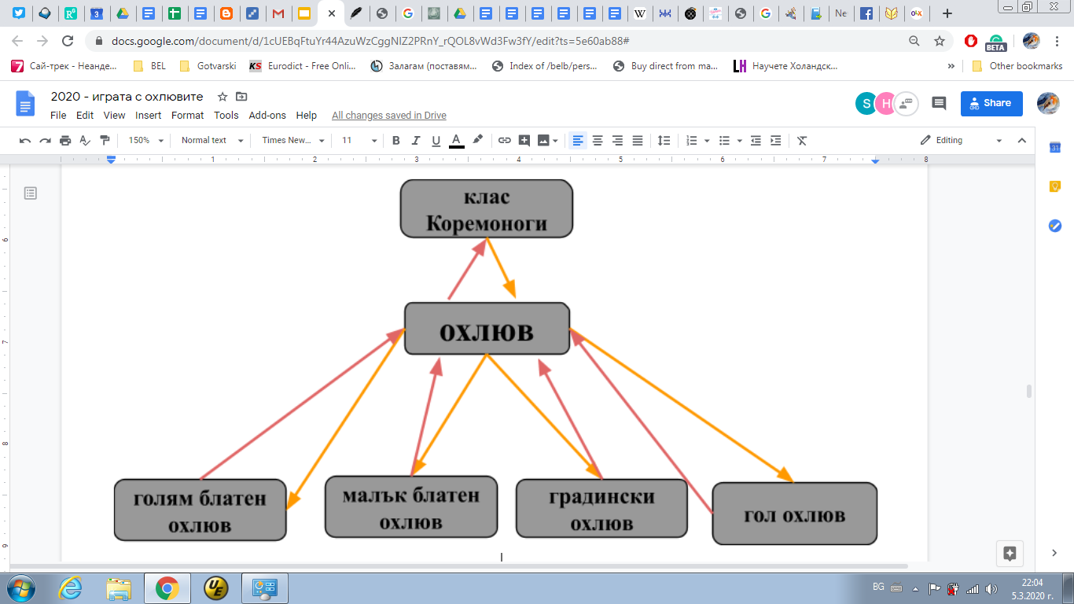
Семантични отношения 75 точки
Охлюви се наричат повечето мекотели от представителите на клас Коремоноги със спиралообразна и възобновима черупка. В малки водоеми – блата, езера, заблатени участъци на реки, се срещат предимно големият и малкият блатен охлюв.
Градинският охлюв е сухоземен обитател и се среща в градини, пасища и лозя. Голям вредител по зеленчуковите насаждения
е голият охлюв.
Отговор: Стрелките изразяват отношения между родови и видови (надредни и подредни) понятия.

Slide 15
Семантични отношения 100 точки
По какъв признак са разделени изреченията в таблицата? (по 25 т.) Към коя група спадат дадените изречения в синьо? (по 25 т.) Лисицата е прогонена от мечката. Картината е нарисувана от художника.
Първа група | Втора група
Детето е нахранено от майка си. Мишката е изплашена от шума. Жената е ухапана от кучето. | Ябълката е изядена от козата. Вратата е отворена от вятъра. Стъклото е счупено от детето.

Slide 16
Семантични отношения 100 точки
По какъв признак са разделени изреченията в таблицата? (по 25 т.) Към коя група спадат дадените изречения в синьо? (по 25 т.) Лисицата е прогонена от мечката. Картината е нарисувана от художника.
Подлогът е одушевен | Подлогът е неодушевен
Детето е нахранено от майка си. Мишката е изплашена от шума. Жената е ухапана от кучето. Лисицата е прогонена от мечката. | Ябълката е изядена от козата. Вратата е отворена от вятъра. Стъклото е счупено от детето. Картината е нарисувана от художника.

Slide 17
Граматика 50 точки
Трансформирайте формите за бъдеще време в условно наклонение. (40 т.) Подредете стиха! (10 т.)
пак ще застана, малък и велик
най-пустия си ден и час, и миг...
Не съжалявам – както съм заставал,
и с яростен замах ще защитавам

Slide 18

Граматика 50 точки
Трансформирайте формите за бъдеще време в условно наклонение. (40 т.) Подредете стиха! (10 т.)
Не съжалявам – както съм заставал,
пак бих застанал, малък и велик
и с яростен замах бих защитавал
най-пустия си ден и час, и миг...
(„Кълна ви се…“, Христо Фотев)

Slide 19
Граматика 75 точки
Открийте грешките в текста. (по 15 т.)
Лука се нарязва на ситно и се запържва с малко олио. Към него се добавя измития ориз. Бърка се, докато ориза стане прозрачен. Овкусява се. Готовата смес се изсипва в тава и върху нея се разпределя леко свареното пилешкото месо. Добавят се 3 чаени чаши течност: бульона от пилето и вода, ако е необходимо. Пече се в предварително загрята фурна, докато течността изври и ориза стане готов.
Рецепта за пиле с ориз

Slide 20

Граматика 75 точки
Открийте грешките в текста. (по 15 т.)
ЛукЪТ се нарязва на ситно и се запържва с малко олио. Към него се добавя измитиЯТ ориз. Бърка се, докато оризЪТ стане прозрачен. Овкусява се. Готовата смес се изсипва в тава и върху нея се разпределя леко свареното пилешкото месо. Добавят се 3 чаени чаши течност: бульонЪТ от пилето и вода, ако е необходимо. Пече се в предварително загрята фурна, докато течността изври и оризЪТ стане готов.
Подчертаните думи и словосъчетания изпълняват службата на подлог, затова трябва да се членуват с пълен член.

Slide 21
Граматика 100 точки
Заменете глаголите от несвършен вид с глаголи от свършен вид! (по 10 т.)
След като майката излизала, вълкът почуквал на вратата. Но козлетата чували дрезгавия му глас и не му отваряли. Тогава вълкът изяждал малко тебешир и гласът му ставал тънък. След това се връщал при козлетата и започвал отново да чука и да се преструва на майка им.
По „Вълкът и седемте козлета“, приказка

Slide 22
Граматика 100 точки
Заменете глаголите от несвършен вид с глаголи от свършен вид! (по 10 т.)
След като майката излязла, вълкът почукал на вратата. Но козлетата чули дрезгавия му глас и не му отворили. Тогава вълкът изял малко тебешир и гласът му станал тънък. След това се върнал при козлетата и започнал отново да чука и да се преструва на майка им.
Забелязахте ли, че двата подчертани глагола чукам и преструвам се не могат да се заменят с глаголи от св. вид? С глаголи като (за)почвам, (за)почна, продължавам, продължа, спирам, спра може да се употребяват само глаголи от несв. вид.

Slide 23
Правопис 50 точки
В кое от изреченията НЕ е допусната правописна грешка?
(50 т.)
А) Устата му си остана полу отворена, слабото и проточено лице изглеждаше някак глупаво и нещастно.
Б) Дали прозорецът е бил отворен, или пък в уплахата и в отчаянието си тя го е отворила, не се знае.
В) След някоя и друга година Павел почна да си идва по-рядко, и то за по два три дена.
Slide 1

Slide 24
Правопис 50 точки
В кое от изреченията НЕ е допусната правописна грешка?
А) Устата му си остана полуотворена, слабото и проточено лице изглеждаше някак глупаво и нещастно.
Б) Дали прозорецът е бил отворен, или пък в уплахата и в отчаянието си тя го е отворила, не се знае.
В) След някоя и друга година Павел почна да си идва по-рядко, и то за по два-три дена.
Отговор Б). Сложни прилагателни имена, в които главната основа е причастие, а като подчинена основа са използвани различни части на речта, се пишат слято: новоназначен, високоуважаем. Полу- не се употребява като самостоятелна дума.
Сложни числителни имена, образувани от основите на две числителни имена, с които се назовава приблизително количество, се пишат полуслято: две-три, пет-шест.
Slide 1

Slide 25
Правопис 75 точки
Открийте и поправете правописните грешки в изречението. (по 15 т.)
При приминаване през контролно-пропусквателните пунктуве се изисква документ за одостоверяване на самоличноста.
Slide 1

Slide 26
Правопис 75 точки
При преминаване през контролно-пропускателните пунктове се изисква документ за удостоверяване на самоличността. (по 15 т.)
Пише се „преминаване“: думата е с представка ПРЕ-.
Пише се „контролно-пропускателен“: от „пропускам“.
Пише се „пунктове“: от „пункт“ и окончание за мн. ч. -ОВЕ.
Пише се „удостоверяване“: думата е с представка У-.
Пише се „самоличността“: от „самоличносТ“ и определителен член -ТА.
Slide 1

Slide 27
Правопис 100 точки
Посочете на кой ред всички думи са изписани правилно. (40 т.) Коригирайте допуснатите грешки. (по 10 т.)
А) перодръжка, перошина, пъстрота, първенющина
Б) преоритет, преориентация, преусмисля, пречиня
В) файлове, идеите, имейли, коктейли
Г) уместност, съпричасност, коректност, мощност

Slide 28

Правопис 100 точки
Посочете на кой ред всички думи са изписани правилно. (40 т.) Коригирайте допуснатите грешки. (по 10 т.)
А) перодръжка, перУшина, пъстрота, пАрвенющина
Б) прИоритет, преориентация, преОсмисля, прИчиня
В) файлове, идеите, имейли, коктейли
Г) уместност, съпричасТност, коректност, мощност
Отговор: В). Думите файл, имейл, коктейл съдържат й в корена си.
Перушина < праслав. *perušina < *perušь < *peruхъ (срв. кожух); парвеню < фр. parvenu; приоритет < нем. Priorität; преосмисля < осмисля (срв. оздравя, облагородя); причиня – срв. причина; съпричастност – срв. част.

Slide 29
Игра 2
ИГРА С ПУБЛИКАТА
От посочената дума чрез разместване на букви образувайте нова дума.
Използвайте всяка буква само веднъж. Собствени имена не се допускат.
Slide 1

Slide 30
Игра 1
Разместете буквите, образувайте нова дума от
реклама
и обяснете значението ѝ.
Slide 1

Slide 31
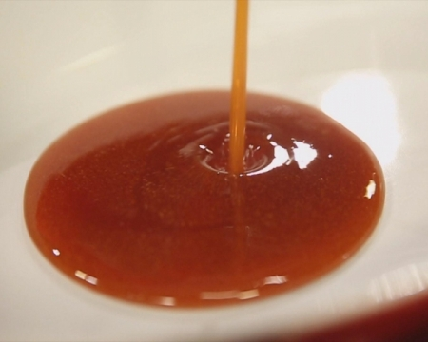
Игра 1
карамел
‘тъмнокафява стъкловидна маса с горчив вкус, получена при загряване на захар, която се използва за приготвяне на захарни изделия и др.’
Slide 1

Slide 32
Игра 1
ИГРА С ПУБЛИКАТА
Кой (да) знае?
Slide 1

Slide 33
Игра 1
Кого ще повикате на помощ срещу глуфци и поганци?
А) котките
Б) полицаите
В) пожарникарите
Г) кучетата
Slide 1

Slide 34
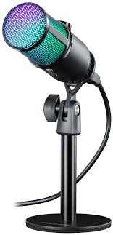
Игра 1
Кого ще повикате на помощ срещу глуфци и поганци?
Отговор: Срещу глуфци и поганци на помощ трябва да се извикат котките, защото глуфци и поганци са диалектни названия на мишка.
Slide 1

Slide 35
Игра 2
ИГРА С ПУБЛИКАТА
От посочената дума чрез разместване на букви образувайте нова дума.
Използвайте всяка буква само веднъж. Собствени имена не се допускат.
Slide 1

Slide 36
Игра 2
Разместете буквите, образувайте нова дума от
кавалер
и обяснете значението ѝ.
Slide 1

Slide 37
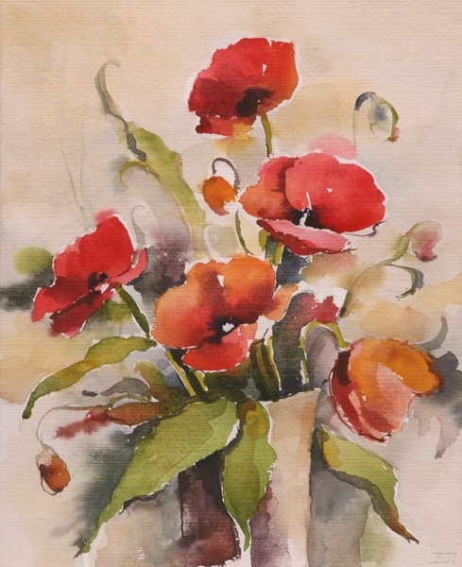
Игра 2
акварел
‘картина, рисувана с водни бои’
Slide 1

Slide 38
Игра 2
ИГРА С ПУБЛИКАТА
Кой (да) знае?
Slide 1

Slide 39
Игра 2
Колко „години“ са били необходими, за да се стигне пеш от Преслав до Плиска през 9. век?
А) четири
Б) една
В) около десет
Г) около три
Slide 1

Slide 40
Игра 2
Колко „години“ са били необходими, за да се стигне пеш от Преслав до Плиска през 9. век?
Отговор: От Преслав до Плиска са около 45 километра, със спокоен ход това разстояние през 9. век би могло да се измине за около десетина години. На старобългарски думата година означава ‘час’.
Slide 1

Slide 41
Игра 3
ИГРА С ПУБЛИКАТА
Кой знае?
Slide 1

Slide 42
Игра 3
Кой от следните редове съдържа само форми за множествено число с правилно ударение?
А) училищà, съдилищà, жѝлища
Б) учѝлища, съдѝлища, жѝлища
В) читàлища, съдилищà, жѝлища
Г) читалищà, съдилищà, жѝлища
Slide 1

Slide 43
Игра 3
Кой от следните редове съдържа само форми за множествено число с правилно ударение?
Отговор: Б) учѝлища, съдѝлища, жѝлища.
По-голямата част от съществителните, чиито форми в единствено число имат повече от две срички, а формите им за множествено число се образуват с окончание -а, -я, -и, запазват в множествено число ударението на същото място, на което е и в единствено число, срв. учѝлище – учѝлища; съдѝлище – съдѝлища; жѝлище – жѝлища; вретèно – вретèна.
Slide 1

Slide 44
Игра 3
ИГРА С ПУБЛИКАТА
ИГРОСЛОВИЦА
Открийте възможно най-много думи хоризонтално и вертикално.
Slide 1

Slide 45
Игра 3
ч | ф | п | б | т | е | з | и
м | а | з | е | и | ъ | й | ю
ж | к | ц | л | г | м | ш | щ
и | т | з | е | ъ | г | ъ | л
р | о | е | я | р | х | и | ъ
а | р | б | о | з | а | с | в
ф | а | р | ш | е | с | т | а
ъ | к | а | м | и | л | а | ц
Slide 1

Slide 46
Игра 3
ч | ф | п | б | т | е | з | и
м | а | з | е | и | ъ | й | ю
ж | к | ц | л | г | м | ш | щ
и | т | з | е | ъ | г | ъ | л
р | о | е | я | р | х | и | ъ
а | р | б | о | з | а | с | в
ф | а | р | ш | е | с | т | а
ъ | к | а | м | и | л | а | ц
Slide 1

